Slide 1
Servidores

Slide 2
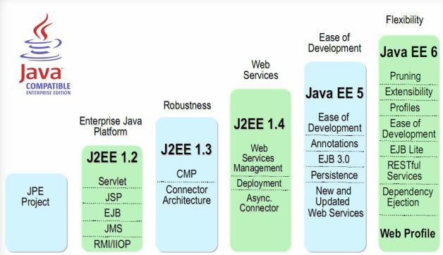
Java EE/Java Enterprise Edition (Jakarta EE)
EE es una plataforma para el desarrollo de aplicaciones empresariales en Java.
Componentes Clave:
Servlets
JavaServer Pages (JSP)
Enterprise JavaBeans (EJB)
Java Persistence API (JPA)
Contexts and Dependency Injection (CDI)
Relación entre JEE y JSE**
Java SE (Standard Edition): Proporciona las bibliotecas básicas y herramientas de Java.
Java EE: Se construye sobre JSE y añade capacidades para la creación de aplicaciones distribuidas y de gran escala.
Dependencias: JEE utiliza componentes y bibliotecas de JSE.
JEE
JSE

Slide 3
Contenedores de Servlets vs. Servidores de Aplicaciones
Contenedores de Servlets (ej. Tomcat):
Enfoque: Gestión de servlets y JSP.
Características:
Soporte básico para aplicaciones web.
No incluye EJB ni servicios avanzados.
Servidores de Aplicaciones (ej. JBoss EAP):
Enfoque: Entorno completo para aplicaciones JEE.
Características:
Soporte para EJB, JPA, mensajería y transacciones.
Escalabilidad y gestión avanzada.
 | Contenedor de Servlets (Tomcat) | Servidor de Aplicaciones (JBoss EAP)
Alcance | Aplicaciones web | Aplicaciones empresariales
Soporte EJB | No | Sí
Manejo de transacciones | Limitado | Avanzado
Configuración | Simple | Compleja pero más funcional
Despliegue | WAR | EAR, WAR, JAR, SAR

Slide 4
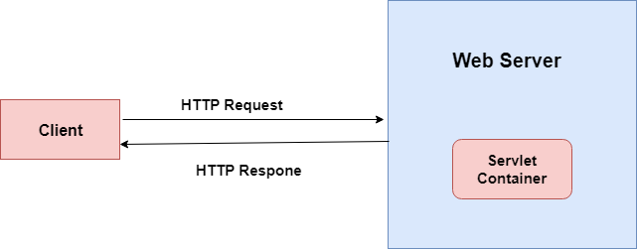
Servlet
Recepción de Solicitudes:
El cliente (navegador, aplicación móvil…) envía una solicitud HTTP al servidor.
La solicitud puede ser de tipo GET, POST, PUT, DELETE, etc.
Manejo de la Solicitud:
El servidor web (si lo hay) recibe la solicitud y la dirige al contenedor de servlets (o al servidor de aplicaciones).
Este último determina qué servlet debe manejar la solicitud basada en la URL y configuraciones (web.xml o anotaciones).
Ejecutando el Servlet:
El contenedor crea una instancia del servlet (si no existe) o reutiliza una existente.
Se llama al método doGet() o doPost() del servlet, dependiendo del tipo de solicitud.
Generación de Respuesta:
El servlet procesa la solicitud (puede acceder a bases de datos, realizar cálculos, etc.).
Genera una respuesta HTTP que puede ser HTML, JSON, XML, etc.
Utiliza el objeto HttpServletResponse para enviar la respuesta al cliente.
Envío de la Respuesta:
La respuesta es enviada de vuelta al cliente a través del contenedor y el servidor web.
Manejo eficiente de múltiples solicitudes simultáneas (cada una en su hilo)
Integración con otras tecnologías Java EE (JSP, EJB).
Capacidad para mantener el estado de la sesión.

Slide 5
Tipos de aplicaciones: MPA y SPA
MPA (Multi Page)
Saltos de página
SPA (Single Page)
Servicios REST
BROWSER
Presentación
SERVIDOR
Datos
+
Presentación
Datos
BROWSER
SERVIDOR
App
Datos
Aplicaciones web que constan de múltiples páginas, cada una de las cuales se carga por separado a través de solicitudes HTTP.
Aplicaciones web que cargan una sola página HTML y actualizan dinámicamente el contenido a medida que el usuario interactúa.

Slide 6
Comparación MPA y SPA
MPA: (ejemplo jsp)
Múltiples páginas HTML cargadas según las solicitudes.
Cada interacción con el usuario puede requerir una nueva carga de página.
Separación clara entre la lógica de presentación y los datos
SPA: (ejemplo Angular)
Una única página que se carga al inicio.
Navegación interna sin recargas de página.
Los datos y la presentación están acoplados y se actualizan a través de JavaScript.
 | MPA | SPA
Carga Inicial | Carga de múltiples páginas | Carga única (HTML, CSS, JS)
Interacción | Nuevas cargas de página | Actualización dinámica (AJAX)
Navegación | Redirección a nuevas URLs | Uso de AJAX y rutas internas
Estado de la Aplicación | El estado se restablece con cada carga | Mantiene estado en el cliente

Slide 7
Comparación de tecnologías I
199X
2001
2007
2014
2024
Servlet + jsp
Struts 1
Spring Framework
Spring MVC
Spring Boot
Angular 1
Angular 2+

Slide 8
Los Jsp
Servlets y JSP
Servlets:
Componentes Java que manejan solicitudes y respuestas en aplicaciones web.
Actúan como puntos de entrada para las solicitudes HTTP.
JSP (JavaServer Pages):
Tecnología que permite mezclar código Java con HTML.
Se utiliza para crear contenido dinámico en la web.
Compilación de JSP
Transpilación a Servlets:
Los archivos JSP son transformados (transpilados) en Servlets por el contenedor de Servlets.
Esta transformación ocurre al momento de la primera solicitud, generando un Servlet que maneja la lógica de presentación.
Compilación:
El Servlet generado se compila en bytecode Java gracias al JDK, permitiendo su ejecución en el contenedor.

Slide 9
Puntos de entrada y lógica de presentación
Puntos de Entrada en Aplicaciones Web
Punto de Entrada:
Los Servlets siguen siendo el punto de entrada para las solicitudes HTTP.
En muchos casos, frameworks (como Spring) registran sus propios Servlets, gestionando la lógica de enrutamiento.
Uso de JSP:
JSP se usa para generar la presentación, dejando los Servlets para manejar la lógica de negocio y el flujo de la aplicación.
Aislamiento de la Lógica de Presentación
Objetivo de JSP:
Aislar la lógica de presentación para facilitar la mantenibilidad y la claridad del código.
Mecanismos para Aislamiento:
Declaraciones y Scripts: Permiten ejecutar código Java, pero deben usarse con moderación.
Expresiones JSP: Para imprimir contenido dinámico.
Tag Libraries (Bibliotecas de Etiquetas):
Proporcionan etiquetas personalizadas para encapsular lógica y simplificar el código HTML.
Ejemplo: JSTL (JavaServer Pages Standard Tag Library) permite la manipulación de datos y control de flujo sin usar Java directamente.

Slide 10
Modelo Vista Control
El patrón Modelo-Vista-Controlador (MVC) es una arquitectura de software que organiza la estructura de aplicaciones web, separando las preocupaciones y facilitando el desarrollo, mantenimiento y escalabilidad.
Modelo:
Representa la lógica de negocio y los datos de la aplicación. Se encarga de acceder a la base de datos y gestionar la información (en Spring se aplica de forma diferente, el modelo sólo son datos, la lógica de negocio se va a los servicios)
Cambios en el modelo notifican a la vista para que esta se actualice automáticamente.
Vista:
Es la interfaz de usuario que presenta la información al usuario. Se encarga de mostrar los datos del modelo en un formato comprensible.
Responde a las interacciones del usuario, solicitando al controlador que realice acciones.
Controlador:
Actúa como intermediario entre el modelo y la vista. Recibe las solicitudes del usuario desde la vista, procesa las entradas (posiblemente interactuando con el modelo) y determina la respuesta apropiada.
Actualiza el modelo y selecciona la vista adecuada para mostrar la información resultante.
Este patrón es fundamental en muchas frameworks web modernos, como Spring MVC y Angular, ayudando a crear aplicaciones más estructuradas y manejables.
Modelo
Vista
Control

Slide 11
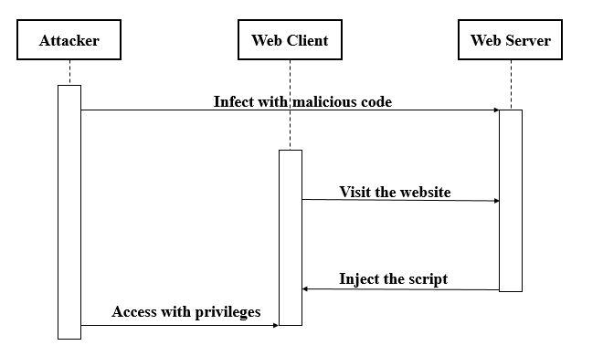
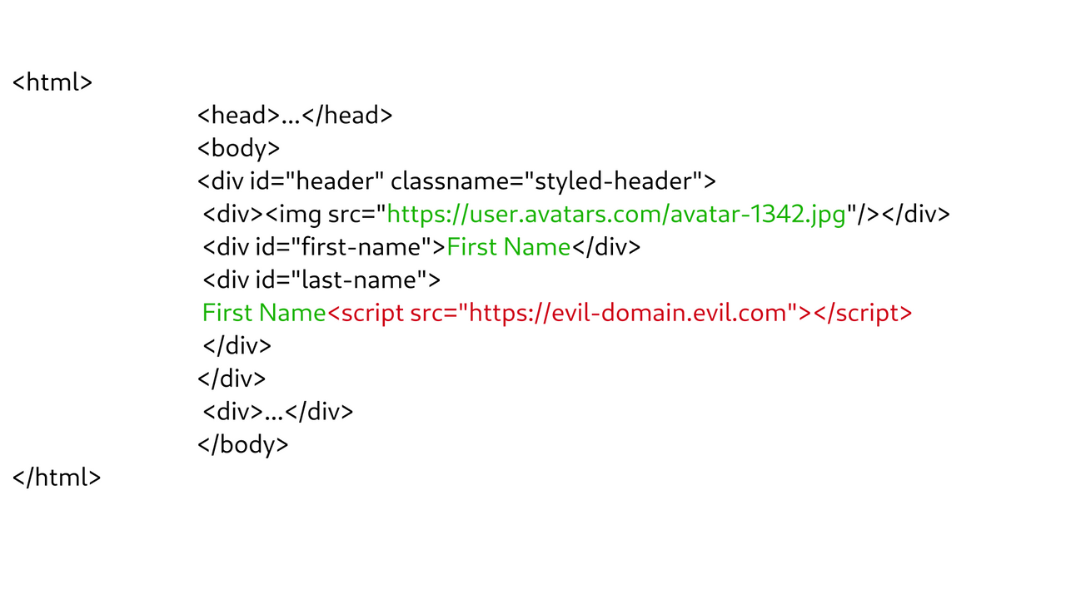
Seguridad: inyección en JSPs y servlets
Problemas Comunes:
XSS (Cross-Site Scripting): Inyección de scripts maliciosos en páginas web.
Mecanismos de Prevención:
Escape de caracteres: Utilizar métodos de escape para sanitizar datos de entrada.
Validación de entradas: Asegurar que los datos recibidos sean del tipo esperado.
Uso de bibliotecas seguras: Emplear JSTL y otras bibliotecas que implementen automáticamente medidas de seguridad.

Slide 12
Spring

Slide 13
Orígenes de Spring y sus subproyectos
Creación (2003): Desarrollado por Rod Johnson con la publicación de "Expert One-on-One J2EE Design and Development".
Motivo: La complejidad y rigidez de J2EE, que requería configuraciones extensas y patrones complicados.
Objetivo: Simplificar el desarrollo de aplicaciones Java, promoviendo prácticas más limpias y efectivas.
División en Subproyectos
Spring está dividido en subproyectos para abordar diferentes necesidades. Entre los muchos existentes:
Spring Core: Núcleo de Inversión de control (IoC) también llamado Inyección de Dependencias (DI) y gestión de beans.
Spring MVC: Desarrollo de aplicaciones web siguiendo el patrón MVC (amap 2.X y 3.X)
Spring Boot: Inicialización rápida y configuración automática de aplicaciones. (amap 4.x)
Spring Data: Simplificación del acceso a bases de datos.
Spring Security: Implementación de seguridad robusta.

Slide 14
Inyección de Dependencias en Spring
Concepto de Inyección de Dependencias (DI):
Definición: Técnica que permite a un objeto recibir otras instancias que necesita (dependencias) en lugar de crearlas por sí mismo.
Inversión de Control (IoC): El control del flujo y la creación de objetos se delega al contenedor Spring. Este fue el nombre original del patrón DI.
Beneficios de la Inyección de Dependencias
Desacoplamiento: Facilita la separación de responsabilidades y mejora la mantenibilidad del código.
Pruebas Unitarias: Simplifica el proceso de prueba al permitir el uso de mocks y stubs.
Configuración Centralizada: Todas las dependencias se gestionan desde un único lugar (el contenedor Spring).
Tipos de Scopes en Spring
Singleton:
Descripción: Una única instancia del bean se crea y se comparte a lo largo de la aplicación. El alcance por defecto.
Uso: Ideal para servicios donde la misma instancia puede ser reutilizada. Para ello no debe tener variables de datos de instancia (objeto): programación sin estado
Prototype:
Descripción: Se crea una nueva instancia del bean cada vez que se solicita.
Uso: Útil para beans que mantienen estado o son costosos de crear.
Factory:
Descripción: Permite la creación de beans de manera personalizada a través de métodos específicos.
Uso: Proporciona control total sobre la creación de instancias y sus configuraciones.
Otros scopes como sesión, request, … en aplicaciones web.

Slide 15
Parametrización y Configuración
Configuración:
Se refiere a la estructura general y el comportamiento de una aplicación.
Incluye elementos como beans, dependencias y su relación en el contexto de Spring.
Generalmente se establece al inicio y puede no cambiar a menudo.
Parametrización:
Se refiere a valores específicos que pueden variar entre entornos (desarrollo, prueba, producción).
Incluye datos como URLs, credenciales y configuraciones que pueden cambiar frecuentemente.
Permite que la misma base de código se ejecute en diferentes contextos sin modificaciones.
Separación de Parametrización y Configuración
Objetivo:
Permitir una gestión más efectiva y flexible de la aplicación.
Facilitar cambios en los valores sin necesidad de recompilar o alterar el código base.
Prácticas Comunes:
Utilizar archivos externos para almacenar valores parametrizables.
Mantener configuraciones estáticas dentro del código o en archivos de configuración dedicados.

Slide 16
Formas de parametrización
Archivos Properties:
Descripción: Archivos de texto plano con formato clave-valor.
Uso: Comúnmente usados para la parametrización.
Ejemplo:
app.name=MiAplicacion
app.version=1.0
db.url=jdbc:mysql://localhost:3306/miDB
Archivos XML:
Descripción: Formato estructurado que permite definiciones más complejas.
Uso: Generalmente usado para la configuración de beans.
Ejemplo:
<bean id="myService" class="com.ejemplo.MyService">
<property name="name" value="Mi Servicio"/>
</bean>
Archivos JSON:
Descripción: Formato ligero y fácil de leer, cada vez más popular.
Uso: Permite una configuración dinámica.
Ejemplo:
{
"app”: {
"name": "MiAplicacion",
"appVersion": "1.0"
},
"db": {
"url": "jdbc:mysql://localhost:3306/miDB"
}
}

Slide 17
MVC y sus variantes
Ya hemos presentado MVC, pero respecto a la receta clásica existen multitud de variantes (MV*)
MVP (Model-View-Presenter): El Presenter actúa como intermediario entre el modelo y la vista.
MVVM (Model-View-ViewModel): Utiliza un ViewModel para gestionar la lógica de presentación.
MVA (Model-View-Adapter): Se enfoca en adaptar la vista al modelo.
Pero hay una variante en particular que nos interesa, la aplicada por Spring MVC
MVC2 (MVC en Herradura), una evolución del patrón MVC que proporciona una separación más clara de las responsabilidades. Este último es el que aplica Spring y por tanto amap en Gobierno.

Slide 18
MVC2
Estructura de MVC2
Componentes:
DispatcherServlet: El Front Controller que maneja todas las solicitudes.
Controlador: Invoca la lógica de negocio y se comunica con el modelo.
Modelo: Históricamente tanto los datos (DTOs o entities según el caso) como la lógica de negocio (los servicios). Hoy en día cuando se habla de modelo se suele hablar sólo de los datos.
Vista: Genera la presentación de los datos (JSP, Thymeleaf, etc.).
Flujo de Trabajo en MVC2
Solicitud: El usuario realiza una acción (ej. clic en un enlace).
DispatcherServlet: Recibe la solicitud y la despacha al controlador correspondiente.
Controlador: Procesa la solicitud, interactúa con servicios (lógica) y prepara el modelo (datos) para la vista.
Vista: El controlador selecciona una vista que se renderiza y se envía al cliente.
Front Controller:
Un único punto de entrada para todas las solicitudes del cliente.
En Spring, esto es gestionado por el DispatcherServlet.
Función:
Recibe todas las solicitudes HTTP.
Despacha la solicitud al controlador adecuado.
Coordina la respuesta, seleccionando la vista adecuada.
M
Font
Controller
Controller
M
Vista

Slide 19
Ejemplo de configuración para el FrontController
// Aplicaciones de Salto de Página
@Controller
public class UserController {
@GetMapping("/users")
public String getUsers(Model model) {
List<User> users = userService.findAll();
model.addAttribute("users", users);
return "userList"; // JSP
}
}
// Exposición de Servicios REST
@RestController
@RequestMapping("/api/users")
public class UserRestController {
@GetMapping
public List<User> getAllUsers() {
return userService.findAll();
}
}

Slide 20
Diseño por Capas en Spring
MVC resuelve parte de los problemas de como estructurar la aplicación, pero no da respuesta a como separar otras responsabilidades, por ejemplo las de base de datos.
Se resuelve separando responsabilidades por capas, con objetos que formando árboles, los objetos de cada capa pueden referenciar elementos de la capa siguiente (y por tanto invocarlos), pero no a la inversa:
Controlador (@Controller): Maneja las solicitudes del cliente y coordina la interacción entre la vista y la lógica de negocio.
Servicio (@Service): Contiene la lógica de negocio de la aplicación, realiza operaciones de procesamiento de datos y orquesta las interacciones entre repositorios.
Repositorio (@Resporitory): Interactúa con la base de datos, maneja las operaciones de persistencia y recuperación de datos.
Controladores
Servicios
Repositorios
S
R
C
S
R
C
S
R
C
S
R

Slide 21

Todo junto: MVC2 + diseño por capas
Los datos se mueven, las clases de lógica no.
SERVIDOR
S
R
C
S
R
FC
C
S
R
C
S
R
V
V
V

Slide 22
Cuando no hay vistas: Servicios REST
SERVIDOR
BROWSER
FC
C
C
S
R
C
S
R
V
V
V
S
R
S
R
OTROS
SERVICIOS
Reaprovechando MVC para los servicios REST.

Slide 23
Responsabilidades de cada capa
Capa de Controlador:
Recepción de solicitudes HTTP.
Validación de entradas.
Delegación de la lógica de negocio a la capa de servicio.
Selección y retorno de la vista correspondiente.
Capa de Servicio:
Contiene la lógica de negocio.
Orquesta las operaciones entre diferentes repositorios.
Implementa las reglas de negocio y transforma los datos según sea necesario.
Capa de Repositorio:
Abstracción de la lógica de acceso a datos.
Uso de ORM (como JPA) para mapear entidades a la base de datos.
Proporciona métodos para realizar operaciones CRUD (Crear, Leer, Actualizar, Borrar).

Slide 24
Ejemplo de estructura de capas
// Controlador @Controller @RequestMapping("/users") public class UserController { @Autowired private UserService userService; @GetMapping public List<User> getUsers() { return userService.findAll(); } } | // Servicio @Service public class UserService { @Autowired private UserRepository userRepository; public List<User> findAll() { return userRepository.findAll(); } } | // Repositorio @Repository public interface UserRepository extends JpaRepository<User, Long> { // Métodos adicionales de consulta }

Slide 25
Anotaciones en Spring
Hay multitud de otras anotaciones adicionales en Spring, pero resaltamos:
@Autowired:
Permite la inyección automática de dependencias.
Puede aplicarse a constructores, métodos y campos.
Facilita la gestión del ciclo de vida de los beans.
@Controller:
Indica que una clase es un controlador en la capa de presentación.
Es responsable de manejar las solicitudes y devolver vistas.
Es el encargado de invocar a la lógica de negocio
@RestController
Tipo especial de Controller que recibe y devuelve datos (REST), normalmente json.
Sin vista asociada.
@Service:
Marca una clase como un servicio, generalmente conteniendo la lógica de negocio.
Invoca a la lógica de repositorio.
@Repository:
Indica que una clase es un repositorio, que maneja la lógica de acceso a datos.
Proporciona características específicas de manejo de excepciones
@Configuration:
Indica que una clase contiene métodos que definen beans.
Permite la configuración del contexto de la aplicación y la creación de beans de manera programática.
@Bean:
Indica que un método es una factoría, normalmente en clases configuration
Permite la construcción de instancias con lógica externa a la clase construida (no en el constructor)

Slide 26
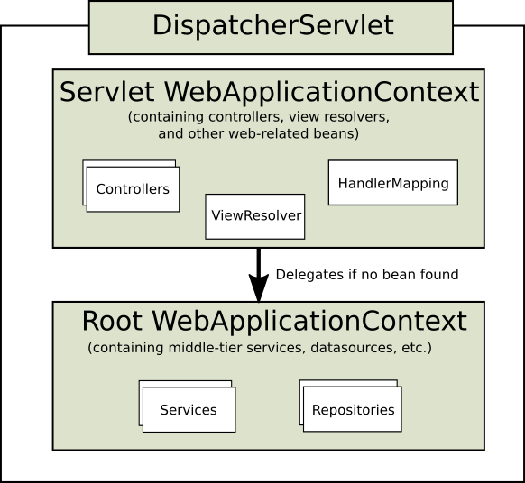
Estructura de proyectos Spring
Históricamente no se solía crear un único contexto en Spring, sino que la aplicación se creaba con dos diferentes que guardan una relación jerárquica (en amap 2.x).
Contexto Root:
Se crea al iniciar la aplicación.
Contiene beans compartidos a nivel de toda la aplicación (servicios y repositorios)
Ideal para servicios y componentes que se utilizan en diferentes módulos.
Contexto Web:
Contiene instancias que se crean para cada solicitud HTTP.
Permite la gestión de beans específicos de la sesión o de la solicitud.
Ideal para controladores y beans que dependen del ciclo de vida de las solicitudes.
Si requiere una dependencia y no existe la busca en el Contexto Root

Slide 27
REST
Tesis de Roy Fielding
REST: Representational State Transfer
Es un estilo de arquitectura sobre la base en laces hipermedia
Sin embargo su éxito fue como reemplazo de los antiguos WS-*

Slide 28
URIs
BASE GENERAL: (alternativas)
http://server:puerto/apis
http://server:puerto/rest
http://server:puerto/apis/v3
…
General
http://server:puerto/apis/comandos
http://server:puerto/apis/vistas
Entidad aaa
http://server:puerto/apis/aaas
http://server:puerto/apis/aaas/{id}
http://server:puerto/apis/aaas/comandos/...
http://server:puerto/apis/aaas/vistas/...
CRUD
Ent.
aaa
comandos
vistas
Entidad bbb,
hijo ttt del registro {id} de aaa
http://server:puerto/apis/aaas/{id}/bbbs
http://server:puerto/apis/aaas/{id}/bbbs/{id2}
http://server:puerto/apis/aaas/{id}/bbbs/comandos/...
http://server:puerto/apis/aaas/{id}/bbbs/vistas/...
hijo ttt de aaa *NO RECOMENDADOS
http://server:puerto/apis/aaas/bbbs
http://server:puerto/apis/aaas/bbbs/{id2}
http://server:puerto/apis/aaa/bbbs/comandos
http://server:puerto/apis/aaa/bbbs/vistas
propiedad
ttt
propiedad
sss
CRUD
Ent.
bbb
propiedad
uuu
comandos
VO
ccc
vistas
CRUD
comandos
vistas
propiedad
xxx
propiedad
vvv
CRUD
VO
ddd
VO ddd
hijo uuu de {id} de aaa
http://server:puerto/apis/aaas/{id}/ddds
http://server:puerto/apis/aaas/{id}/ddds/comandos
http://server:puerto/apis/aaas/{id}/ddds/vistas
hijo uuu de aaa * NO RECOMENDADOS
http://server:puerto/apis/aaas/ddds
http://server:puerto/apis/aaas/ddds/comandos
http://server:puerto/apis/aaas/ddds/vistas
comandos
vistas
propiedad
www
Ent.
ggg
propiedad
yyy
Ent.
ggg
propiedad
zzz
CRUD
Ent.
eee
comandos
vistas
Ent. hhh

Slide 29
Ejemplos de urls
Operaciones CRUD (verbos varios)
Comandos: Verbos (POST et al)
Operaciones sobre un solo registro (CRUD excluido listar)
http://server:puerto/apis/aaas/{id}
Operación listar sobre una entidad (Read all de los CRUD)
http://server:puerto/apis/aaas
http://server:puerto/apis/aaas/comandos/firmar
http://server:puerto/apis/aaas/comandos/cancelar
…
Información extra:
Preferentemente como parte del body de la petición
Vistas: Sustantivos/adjetivos (GET et al)
http://server:puerto/apis/aaass/vistas/filtrados?parametro1=valor&parametro2=valor2
http://server:puerto/apis/aaas/vistas/firmados
http://server:puerto/apis/aaas/vistas/completo
…
Información extra:
Preferentemente como parámetros de url

Slide 30
Los Verbos
VERBO | Usar | Seguro | Significado
GET | SI | SI | Lectura, obteniendo datos modo lista, o sólo 1
POST | SI | NO | Creación
PUT | SI | NO | Modificación (completa), posible creación
DELETE | SI | NO | Borrado
PATCH | PARCIAL | NO | Modificación parcial
HEAD | PARCIAL | SI | Verificación de existencia (como GET pero sin recoger resultados)
OPTIONS | SI | SI | Verificación de operaciones en el servidor
TRACE | NO | SI | Trazabilidad de operaciones
CONNECT | NO | SI | Abre un tunel con el servidor

Slide 31
Los Status Code y la gestión de errores
STATUS CODE: Mecanismo estándar de resultado http
1XX: No los utilizaremos, suelen referirse a respuestas provisionales.
2XX: Aceptado, correcto
3XX: Redirección (+ Location)
4XX: Error en la petición
5XX: Error en el servidor
Especialmente en el caso de errores de servidor, el nivel de granularidad de descripción de los errores es muy reducido, por lo que el body de la respuesta puede traer estructuras de datos arbitrarias.
En estos casos es habitual de además devolver el Status Code, se proporciona una estructura que contenga al menos un código (particular y arbitrariamente elegidas para la aplicación).
En la misma no nos encontramos limitados por el protocolo http, y podemos indicar el nivel de detalle que nos interes
{
“code” : XXX,
“message” : “Error de expediente CERRADO“,
“description” : “El expediente se encuentra en estado CERRADO”
}

Slide 32
Formato de los datos y estructura
Las entidades están formadas por
Campos simples
nombre: valor
Colecciones simples:
nombre: [valor1, valor2, …]
Referencia a VO:
Bien inclusión directa (no tiene CRUD, comando ni vistas propias)
nombre: VO
Referencia con url, aunque son elementos sin {id}
nombre: link
Referencia a Entity:
nombre: {href: referencia}
Referencia a Entities:
nombre: [{href: referencia1}, {href: referencia2}, …]
{
‘id’: 2304,
‘expediente’: ‘2019/000XXXX’,
‘campo3’:
{
href: ‘http://host/api/aaas/45/bbbs/78’
}
‘campo4’: [
{
‘id’: 34,
‘nombre’: ‘Roberto’
},
{
‘id’: 34,
‘nombre’: ‘Roberto’
}
]
}

Slide 33
Niveles de Madurez de Richardson, ¿están los estándares y Spring preparados?
Nivel 3
Recursos con URIs específicas. Verbos HTTP correctos. Códigos de estado de respuesta. Hypermedia links (HATEOAS)
Nivel 2
Recursos con URIs específicas. Verbos HTTP correctos. Códigos de estado de respuesta.
Nivel 1
Recursos individuales con sus propias URIs. Uso de un solo verbo HTTP o verbos incorrectos
Nivel 0
Tunnelling HTTP, URI única, XML sin esquemas, RPC

